Slide 1
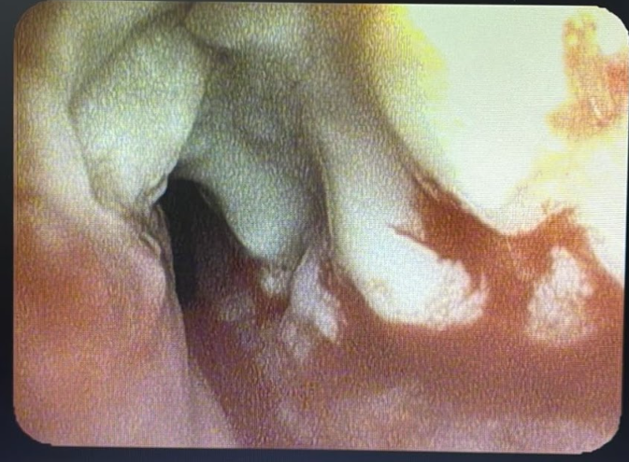
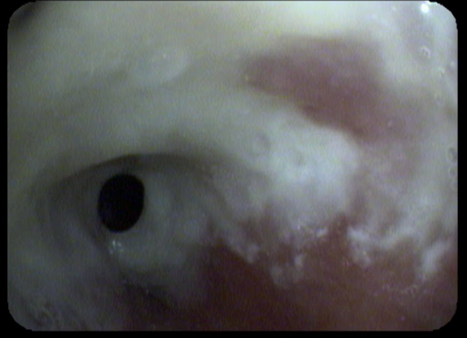
P-027
COINFECCION DE TUBERCULOSIS Y CANDIDIASIS EN PACIENTE INMUNOCOMPETENTE
Dra. Villalba Gallardo, Ma. Monserrat ; Dra. Aquino, Viviana M; Dr. Garay, José; Dra. Moreno, Fiorella; Dra. Reyes Armua Ma. Cristina
Hospital Dr. José Ramon Vidal- Corrientes Capital
Servicio de Neumonologia.
INTRODUCCION: La coexistencia entre los hongos patógenos y la tuberculosis pulmonar es una condición clínica que se produce generalmente en pacientes inmunosuprimidos, sin embargo, los pacientes inmunocompetentes pueden tener esta condición con menor frecuencia.
CASO CLÍNICO: Paciente femenina de 64 años de edad ex tabaquista de 22 p/y quien presentó antecedentes de tuberculosis pulmonar en el 2007 con tratamiento completo.
Refirió iniciar con tos no productiva en el año 2023 asociada a lesión en región lateral izquierda de la lengua la cual se biopsió dando como resultado positivo para HPV. Progresó con tos con expectoración mucopurulenta por lo que se tomó de muestra de esputo con resultados negativos para gérmenes comunes, micológico y BAAR.
Persistió con sintomatología, por lo que se realizó tomografía de tórax evidenciándose dilataciones bronquiales en segmento ápico-posterior del lóbulo LSI, algunas con relleno bronquial e imágenes en árbol en brote en língula. Posteriormente se realizó fibrobroncoscopía más BAL en Octubre del 2023. En la misma se observó muguet en orofaringe, sin lesiones bronquiales compatibles con HPV. De las muestras tomadas, los resultados fueron negativos.
En febrero del 2024, consultó nuevamente por progresión de los síntomas, por lo que se realizó nueva tomografía de tórax donde se observó atelectasia total del segmento apical posterior del LSI.
Se realizó nueva fibrobroncoscopía, donde se observó edema de la mucosa orofaríngea, al ingreso del LSI se observó obstrucción del 80 % de la luz bronquial a expensas de lesiones blanquecinas fiables y sangrantes, se realiza BAL con toma de biopsia. Se recibió resultados de BAL positivo 3 +++ Ziehl Nielsen, además directo de micológico positivo.
Posterior a la fibrobroncoscopía se decidió comenzar con fluconazol 200 mg cada 12 hs en espera del resultado ya que por microscopía impresionaba candidiasis.
DISCUSIÓNY CONCLUSION: La coinfección fúngica y tuberculosis pulmonar no es frecuente en pacientes inmunocompetentes (15-32%), la más frecuente de las cándidas, es la albicans presenta prevalencia de 9-80%. Se podría sospechar en pacientes con episodios de hemoptisis y lesiones pulmonares anteriores. Aunque el crecimiento sinérgico entre cándida y mycobacterium tuberculosis está descripto, los aislados micológicos respiratorios suelen ser ignorados y considerados patógenos comensales. El hallazgo de estas condiciones clínicas conduce a que se realicen estudios.

